Slide 1
Информация за отбора: 18р
Информация за отбора: 20р
Информация за отбора: 24 р
Информация за отбора: 28 р
Информация за отбора: 32р
Информация за отбора: 36 р

Slide 2
АНАЛИЗ НА ИЗПОЛЗВАНИТЕ ВОДНИ УСЛУГИ ОТ НАСЕЛЕНИЕТО В ОБЛАСТ ХАСКОВО
ПРЕЗ ПЕРИОДА 2014-2018г.

Slide 3
ЦЕЛИ И МЕТОДИ НА АНАЛИЗА
МЕТОДИ:
ГРАФИЧЕН МЕТОД;
СРАВНИТЕЛЕН МЕТОД
ОПИСАТЕЛЕН МЕТОД.
ТАБЛИЧЕН МЕТОД
ЦЕЛИ:
ДА СЕ АНАЛИЗИРА ОТНОСИТЕЛНИЯ ДЯЛ НА НАСЕЛЕНИЕТО С ОБЩЕСТВЕНО ВОДОСНАБДЯВАНЕ ЗА ОБЛАСТ ХАСКОВО ПРЕЗ ПЕРИОДА 2014-2018Г.
ДА СЕ ПРОСЛЕДИ НАСЕЛЕНИЕТО С РЕЖИМ НА ВОДОСНАБДЯВАНЕ ПРЕЗ ПЕРИОДА 2014-2018Г. В ОБЛАСТ ХАСКОВО
ДА СЕ СРАВНИ ОТНОСИТЕЛНИЯ ДЯЛ НА НАСЕЛЕНИЕТО,СВЪРЗАНО КЪМ ПРЕЧИСТВАТЕЛНИ СТАНЦИИ ЗА ОТПАДНИ ВОДИ С ОТНОСИТЕЛНИЯ ДЯЛ НА НАСЕЛЕНИЕТО ,СВЪРЗАНО С ОБЩЕСТВЕНА КАНАЛИЗАЦИЯ БЕЗ ПРЕЧИСТВАНЕ В ОБЛАСТ ХАСКОВО;
ДА СЕ СРАВНИ ИЗПОЛЗВАНА ПИТЕЙНА ВОДА ОТ ДОМАКИНСТВАТА ОТ ОБЩЕСТВЕНОТО ВОДОСНАБДЯВАНЕ (ВИК) СРЕДНО НА ЧОВЕК ПРЕЗ ПЕРИОДА 2014-2018Г. В БЪЛГАРИЯ И ОБЛАСТ ХАСКОВО

Slide 4
ЦЕЛИ И МЕТОДИ НА АНАЛИЗА
ЦЕЛИ
МЕТОДИ
Да се анализира ОтносителНИЯ дял на населението с ОБЩЕСТВЕНО ВОДОСНАБДЯВАНЕ общо за страната и за област хасково през периода 2014-2018г.
ДА СЕ АНАЛИЗИРА Използвана питейна вода от домакинствата от общественото водоснабдяване (ВиК) средно на човек ПРЕЗ ПЕРИОДА 2014-2018Г
Да се проследи Населението с режим на водоснабдяване през периода 2014-2018г.
ДА СЕ АНАЛИЗИРА ОТНОСИТЕЛНИЯ ДЯЛ НА НАСЕЛЕНИЕТО,СВЪРЗАНО КЪМ ПРЕЧИСТВАТЕЛНИ СТАНЦИИ ЗА ОТПАДНИ ВОДИ
Графичен метод
Сравнителен метод
Описателен метод.

Slide 5
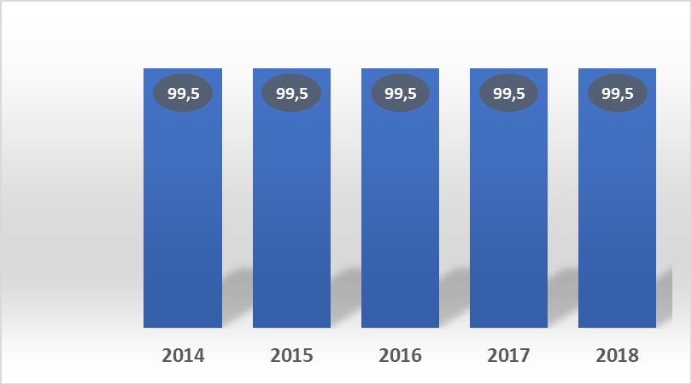
НАСЕЛЕНИЕ, СВЪРЗАНО С ОБЩЕСТВЕНО ВОДОСНАБДЯВАНЕ (%)
ОБЛАСТ ХАСКОВО
Години | Население, свързано с обществено водоснабдяване
2014 | 99,5
2015 | 99,5
2016 | 99,5
2017 | 99,5
2018 | 99,5
ПРЕЗ ПЕРИОДА 2014-2018,НЯМА ИЗМЕНЕНИЕ НА ПОКАЗАТЕЛЯ НАСЕЛЕНИЕ,СВЪРЗАНО КЪМ ОБЩЕСТВЕНО ВОДОСНАБДЯВАНЕ ЗА ОБЛАСТ ХАСКОВО. ТОЗИ ПОКАЗАТЕЛ Е ПОСТОЯНЕН ПРЕЗ ЦЕЛИЯ ПЕРИОД.99,5%
ДАННИТЕ СА ОТ ИЗЧЕРПАТЕЛНОТО НАБЛЮДЕНИЕ „ОБЩЕСТВЕНО ВОДОСНАБДЯВАНЕ, КАНАЛИЗАЦИЯ И ПРЕЧИСТВАНЕ”, ПРОВЕЖДАНО ОТ НАЦИОНАЛНИЯ СТАТИСТИЧЕСКИ ИНСТИТУТ

Slide 6
НАСЕЛЕНИЕ НА РЕЖИМ НА ВОДОСНАБДЯВАНЕ (%) В ОБЛАСТ ХАСКОВО ЗА ПЕРИОДА
2014-2018г.
ПРЕЗ 2017Г. Е НАЙ-ВИСОК ОТНОСИТЕЛНИЯ ДЯЛ НА НАСЕЛЕНИЕ НА РЕЖИМ НА ВОДА В ОБЛАСТ ХАСКОВО-3,6%;
ПРЕЗ 2014 И 2015 В ОБЛАСТ ХАСКОВО Е НЯМАЛО НАСЕЛЕНИЕ НА РЕЖИМ НА ВОДОСНАБДЯВАНЕ;
ПОКАЗАТЕЛЯТ ОБХВАЩА НАСЕЛЕНИЕТО НА РЕЖИМ НА ВОДОСНАБДЯВАНЕ ПОРАДИ ЗАСУШАВАНЕ (НЕДОСТИГ НА ВОДА);
ДАННИТЕ СА ОТ ИЗЧЕРПАТЕЛНОТО НАБЛЮДЕНИЕ „ОБЩЕСТВЕНО ВОДОСНАБДЯВАНЕ, КАНАЛИЗАЦИЯ И ПРЕЧИСТВАНЕ”, ПРОВЕЖДАНО ОТ НАЦИОНАЛНИЯ СТАТИСТИЧЕСКИ ИНСТИТУТ

Slide 7
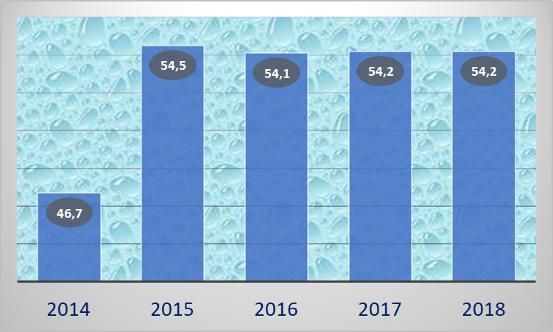
НАСЕЛЕНИЕ ,СВЪРЗАНО С ПРЕЧИСТВАТЕЛНИ СТАНЦИИ ЗА ОТПАДЪЧНИ ВОДИ (%), ОБЛАСТ ХАСКОВО
НАСЕЛЕНИЕ, СВЪРЗАНО С ОБЩЕСТВЕНА КАНАЛИЗАЦИЯ БЕЗ ПРЕЧИСТВАНЕ (%) ,ОБЛАСТ ХАСКОВО
ПРЕЗ ПЕРИОДА 2014-2018Г. СЕ УВЕЛИЧАВА ОТНОСИТЕЛНИЯ ДЯЛ НА НАСЕЛЕНИЕНО, СВЪРЗАНО КЪМ ПРЕЧИСТВАТЕЛНИ СТАНЦИИ ЗА ОТПАДЪЧНИ ВОДИ. В СЪЩОТО ВРЕМЕ ВАМАЛЯ ОТНОСИТЕЛНИЯ ДЯЛ НА НАСЕЛЕНИЕТО, СВЪРЗАНО С ОБЩЕСТВЕНА КАНАЛИЗАЦИЯ БЕЗ ПРЕЧИСТВАНЕ В ОБЛАСТ ХАСКОВО

Slide 8
ИЗПОЛЗВАНА ПИТЕЙНА ВОДА ОТ ДОМАКИНСТВАТА ОТ ОБЩЕСТВЕНОТО ВОДОСНАБДЯВАНЕ (ВИК) СРЕДНО НА ЧОВЕК (%)ЗА СТРАНАТА И ОБЛАСТ ХАСКОВО
ИЗПОЛЗВАНАТА ПИТЕЙНА ВОДА ОТ ДОМАКИНСТВАТА ОТ ОБЩЕСТВЕНОТО ВОДОСНАБДЯВАНЕ В ОБЛАСТ ХАСКОВО Е ПО-МАЛКА ОТ ТАЗИ ЗА БЪЛГАРИЯ. ТОВА СЕ ОТНАСЯ ЗА ЦЕЛИЯ ИЗСЛЕДВАН ПЕРИОД 2014-2018Г.
СРЕДНА ЗА ПЕРИОДА В СТРАНАТА ИЗПОЛЗВАНАТА ПИТЕЙНА ВОДА Е 98,6ЛИТРА ДНЕВНО НА ЧОВЕК, А ЗА ОБЛАСТ ХАСКОВО Е 78,4, ТОЕСТ В ОБЛАСТ ХАСКОВО ИЗПОЛЗВАНАТА ВОДА Е С 20,2ЛИТРА ПО-МАЛКО ОТ ТАЗИ В СТРАНАТА.
ЗА НАМИРАНЕ НА ВЕЛИЧИНАТА НА СРЕДНА ЗА ПЕРИОДА ИЗПОЛЗВАНА ПИТЕЙНА ВОДА Е ПРИЛОЖЕНА СРЕДНА АРИТМЕТИЧНА ВЕЛИЧИНА.
ДАННИТЕ СА ОТ ИЗЧЕРПАТЕЛНОТО НАБЛЮДЕНИЕ „ОБЩЕСТВЕНО ВОДОСНАБДЯВАНЕ, КАНАЛИЗАЦИЯ И ПРЕЧИСТВАНЕ”, ПРОВЕЖДАНО ОТ НАЦИОНАЛНИЯ СТАТИСТИЧЕСКИ ИНСТИТУТ.

Slide 9
И З В О Д И
ПРЕЗ ПЕРИОДА 2014-2018 НЯМА ИЗМЕНЕНИЕ В ОТНОСИТЕЛНИЯ ДЯЛ НА НАСЕЛЕНИЕТО В ОБЛАСТ ХАСКОВО, СВЪРЗАНО КЪМ ОБЩЕСТВЕНО ВОДОСНАБДЯВАНЕ;
ПРЕЗ 2014 И 2015Г- В ОБЛАСТ ХАСКОВО Е НЯМАЛО НАСЕЛЕНИЕ НА РЕЖИМ НА ВОДОСНАБДЯВАНЕ;
УВЕЛИЧАВА СЕ ОТНОСИТЕЛНИЯ ДЯЛ НА НАСЕЛЕНИЕТО, СВЪРЗАНО С ПРЕЧИСТВАТЕЛНИ СТАНЦИИ ЗА ОТПАДЪЧНИ ВОДИ;
ИЗПОЛЗВАНА ПИТЕЙНА ВОДЕ ОТ ДОМАКИНСТВАТА ОТ ОБЩЕСТВЕНОТО ВОДОСНАБДЯВАНЕ В ОБЛАСТ ХАСКОВО Е ПО-МАЛСО СРЕДНО С ОКОЛО 20,2 ЛИТРА ДНЕВНО В СРАВНЕНИЕ С ТОЗИ ПОКАЗАТЕЛ ДЗА БЪЛГАРИЯ.

Slide 10
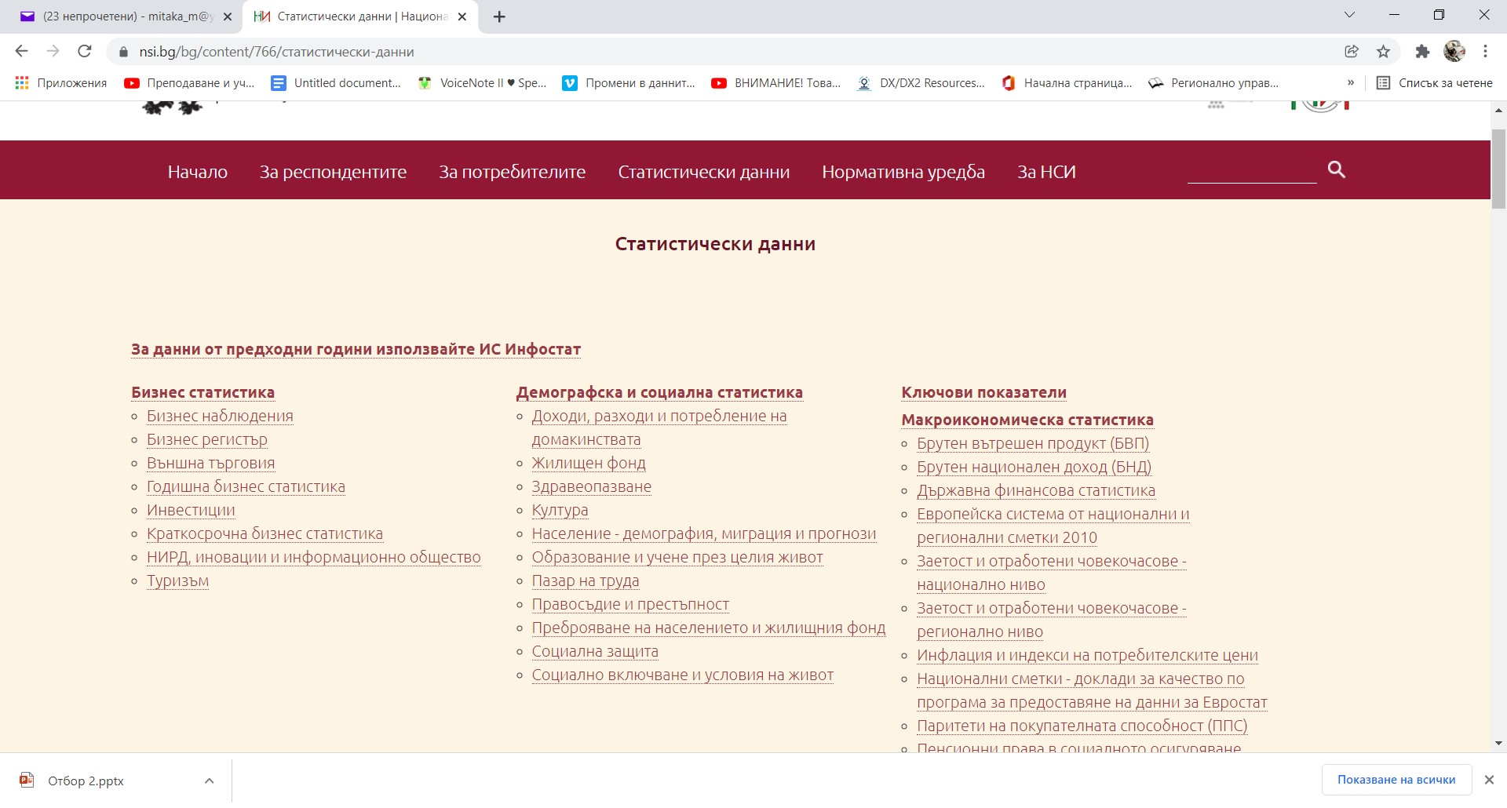

Slide 11
